Slide 1
LAPORAN KEUANGAN
OLEH :
AZIZAH FITRIANI,SE.,MM
ALLPPT.com _ Free PowerPoint Templates, Diagrams and Charts

Slide 2
1. Pengertian Laporan Keuangan
Secara umum laporan keuangan adalah laporan yang berisi pencatatan uang dan transaksi yang terjadi dalam bisnis, baik transaksi pembelian maupun penjualan dan transaksi lainnya yang memiliki nilai ekonomi dan moneter.
Laporan keuangan dibuat untuk mengetahui kondisi finansial perusahaan secara keseluruhan. Sehingga para stakeholder dan pengguna informasi akuntansi bisa melakukan evaluasi dan cara pencegahan dengan tepat dan cepat jika kondisi keuangan usaha mengalami masalah atau memerlukan perubahan.
Jenis-Jenis Laporan Keuangan
1). Laporan Laba Rugi
Laporan laba rugi adalah laporan finansial perusahaan yang dibuat oleh bisnis untuk mengetahui pengeluaran dan pemasukan bisnis secara jelas. Isi dari laporan ini ialah data-data pendapatan sekaligus beban yang ditanggung oleh perusahaan.

Slide 3
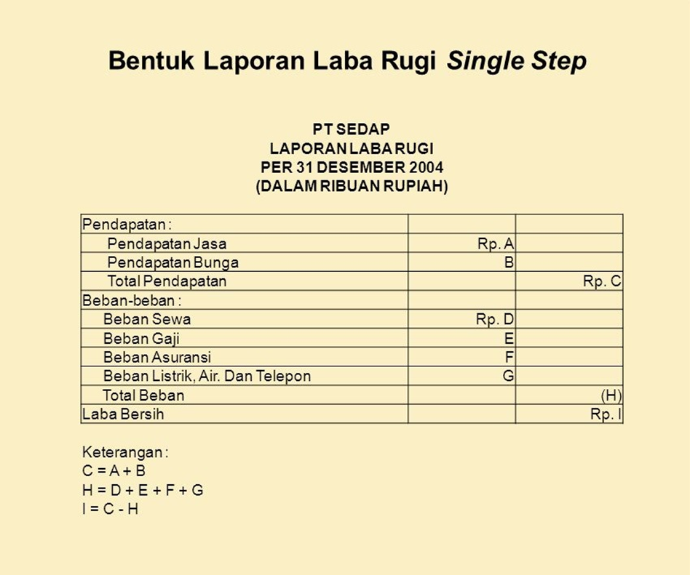
Laporan Laba Rugi dibuat untuk menjelaskan kondisi keuangan perusahaan pada periode tertentu. Laporan dikerjakan pada akhir tahun atau akhir bulan, sesuai ketentuan di perusahaan tersebut.Terdapat dua jenis laporan laba rugi yang biasa digunakan oleh bisnis pertama adalah single step dan kedua adalah multiple step.
A. Laporan laba rugi single step/ langkah tunggal hanya menunjukkan satu kategori penda patan dan satu kategori pengeluaran.
Penghasilan Bersih = (Pendapatan + Keuntungan) – (Beban + Kerugian)

Slide 4
Laporan laba rugi multiple step memecah pendapatan operasional dan biaya operasional juga pendapatan non-operasional dan biaya non-operasional.
Laporan laba rugi multiple step menggunakan tiga formula akuntansi yang berbeda untuk mengetahui nilai akhir pada laba bersih:
1. LABA KOTOR = PENJUALAN BERSIH – BIAYA BARANG TERJUAL
Harga pokok penjualan dikurangi dari penjualan bersih. Ini memberikan laba kotor.
2. PENDAPATAN OPERASI = LABA KOTOR – BEBAN OPERASI
Biaya operasional dikurangi dari laba kotor. Ini memberi Anda penghasilan operasional.
3. PENGHASILAN BERSIH = PENGHASILAN OPERASI + ITEM NON-OPERASI
Pendapatan operasional ditambahkan ke pendapatan non-operasional bersih, keuntungan, beban dan kerugian. Angka terakhir ini memberikan laba bersih atau rugi bersih bisnis untuk periode pelaporan.

Slide 5
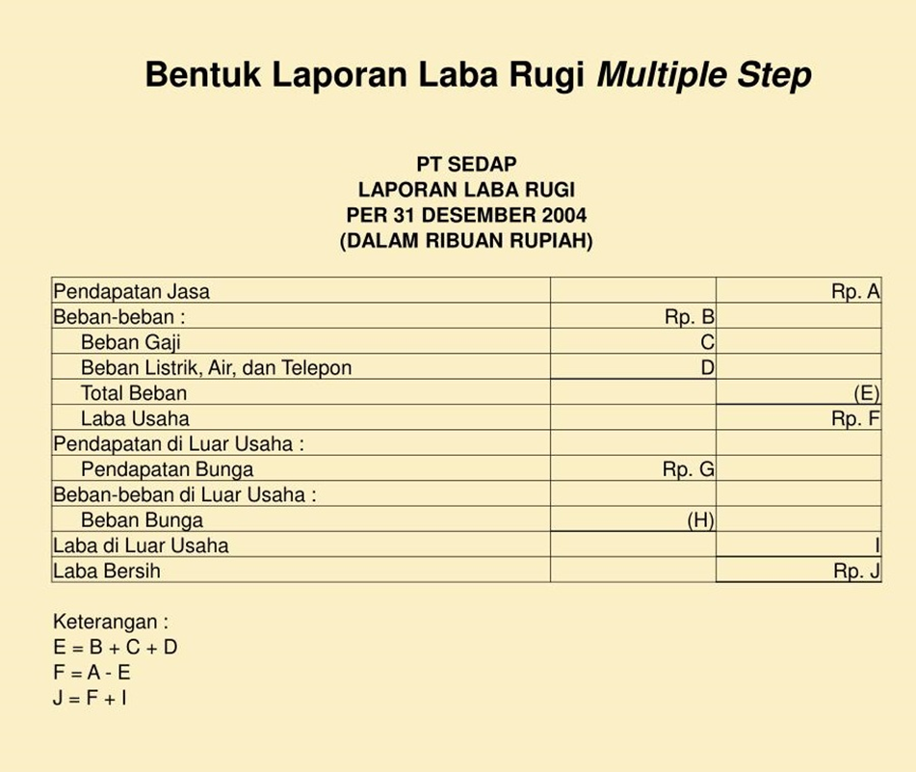

Slide 6
2). Laporan Arus Kas
Laporan arus kas atau yang biasa disebut dengan cashflow ini sendiri dapat diartikan sebagai catatan keuangan yang berisi informasi tentang pemasukan dan pengeluaran selama satu periode.
Laporan arus kas juga harus dibuat oleh akuntan atau bagian finance, setelah itu diserahkan kepada pihak stakeholder agar ditindak lanjuti untuk memastikan semua pos pengeluaran dan pemasukan berjalan dengan baik.

Slide 7
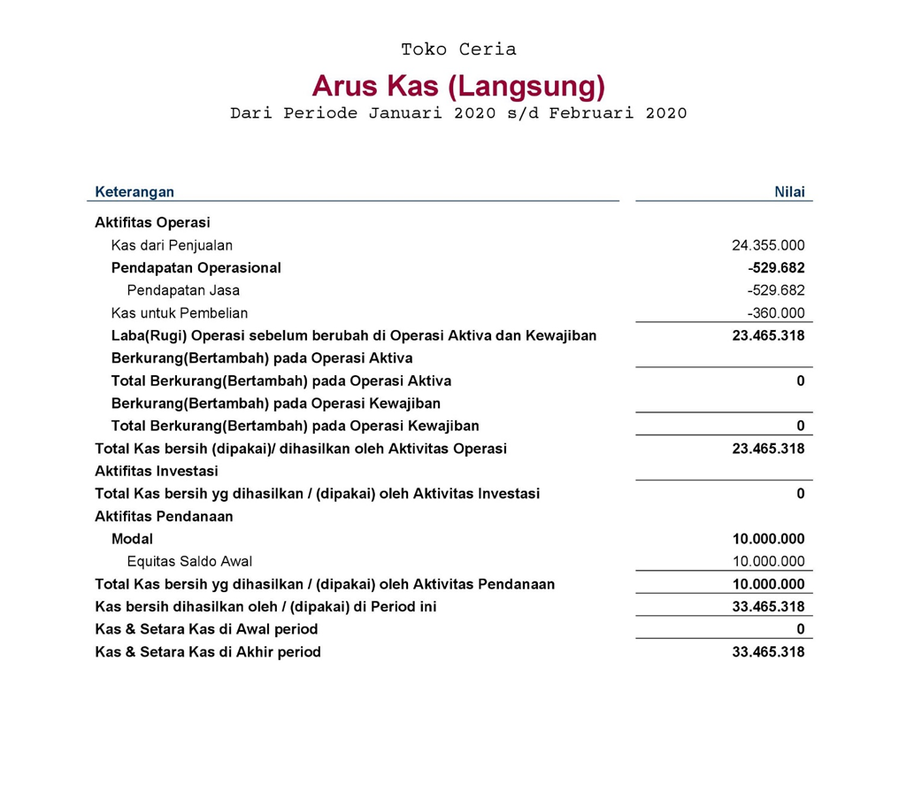
.

Slide 8
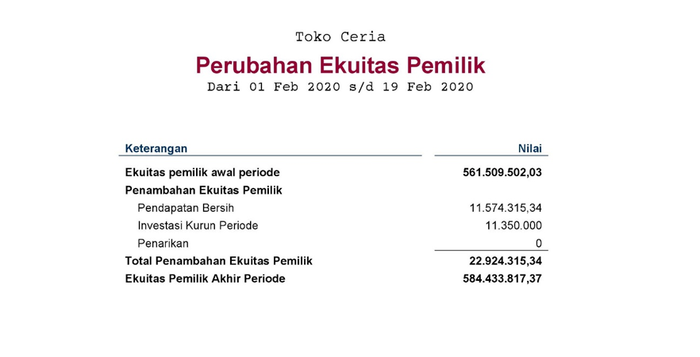
3). Laporan Perubahan Modal
Laporan perubahan modal atau ekuitas adalah salah satu jenis laporan keuangan yang penting terutama untuk perusahaan publik. Tujuan dari dibentuknya laporan perubahan modal yakni memberi laporan mengenai perubahan modal kerja dan membuat ikhtisar dari investasi dan dana yang dihasilkan di dalam suatu periode serta aktiva pembayaran.

Slide 9
4). Laporan Neraca
Laporan neraca atau balance sheet biasanya terdapat beberapa informasi mengenai akun-akun aktiva, serta hal-hal yang menjadi kewajiban perusahaan dalam satu periode. Dalam penerapannya, laporan neraca terdapat dua macam. Yaitu bentuk stafel atau vertikal serta bentuk skontro atau horizontal.
Laporan neraca merupakan laporan keuangan yang sangat penting karena dalam laporan ini terdapat segala informasi terkait siapa pemegan saham dari suatu perusahaan, siapa kreditur yang ada, peraturan pemerintah yang ada, dan berbagai kebijakan lainnya.

Slide 10
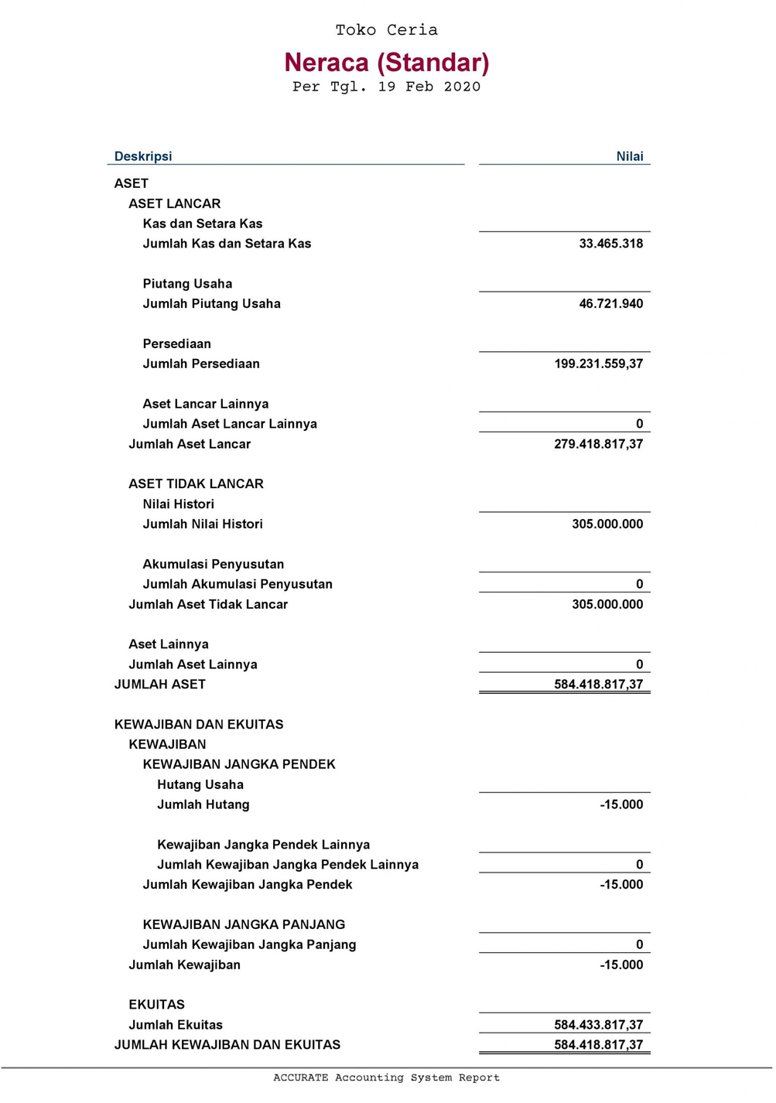
4).

